Slide 1
¹Emre Begen, ¹Mustafa Kaya, ¹Salih Keleş, ¹Bora Karadağ, ²Tunga Güngör, ¹Müslim Dayı, ¹Hakan Çiftçi
¹Bilgi Birikim Sistemleri , ²Boğaziçi Üniversitesi
SOSYAL MEDYA ORTAMLARINDA TÜRKÇE DİL ÖZELLİKLERİNE DAYALI OLARAK SAHTE HESAP TESPİTİ
AB’2015
4 Şubat 2015

Slide 2
TASLAK
Giriş
İlgili Çalışmalar
Geliştirilen Algoritma
Deneyler
Sonuç
Öneriler

Slide 3
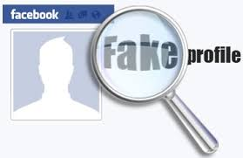
GİRİŞ
Sahte Hesap Nedir?
Facebook,Twitter,Linkedin gibi sosyal ağlarda kullanıcıların farklı amaçlarla açtıkları gerçek olmayan kullanıcı profilleri sahte hesap olarak adlandırılır.

Slide 4
GİRİŞ
Sahte Hesap Nedir?
Ünlüler adına açılıp takipçi toplamak.
Reklam yapmak.
Bir markayla kötü bir deneyim yaşandığı için karalama kampanyası yürütmek.
Marka isimlerini kullanarak kullanıcıların kişisel bilgilerini ve profillerini elde etmek.

Slide 5
GİRİŞ
Sahte hesap tespiti üzerine az da olsa yurtdışında örnek gösterebileceğimiz uygulamalar yer almasına rağmen, ülkemizde bu alanda yapılan programlar ve çalışmalar yok denebilecek kadar azdır.

Slide 6
GİRİŞ
Şu ana kadar sahte hesap tespiti amacıyla çoğunlukla kişilerin ya da kuruluşların takip ettiği veya takipçileri arasında sahte hesabı olanları tespit eden programlar kullanılmıştır.

Slide 7
İLGİLİ ÇALIŞMALAR
Qiang Cao, Michael Sirivianos, Xiaowei Yang, Tiago Pregueiro, 2012
  Hesabın sahteliğinin tespiti için sosyal ilişki yapısı dikkate alınmıştır.
Hongyu Gao, Jun Hu, Xiaowei Yang, Christo Wilson, Zhichun Li , Yan Chen, Ben Y. Zhao, 2010
  Duvar gönderilerinin güçlü benzerlik gösteren içerikleri veya aynı çıkış URL bağlantısı içerenlerinin gruplandırılması ve bu gruplar üzerinden çeşitli algoritmaların geliştirilmesi konuları araştırılmıştır.
Vasileios Hatzivassiloglou, Judith L. Klavans, Eleazar Eskin, 2009
  Kısa metinlerin benzerliğinin hesaplanması için çeşitli benzerlik yöntemlerinin beraber kullanılması ile doğruluğun arttırılması hedeflenmiştir.

Slide 8
GELİŞTİRİLEN ALGORİTMA
Türetme ve benzerlik algoritmaları kullanılarak, sahte hesapları bulunmak istenen kelime veya kelime grubunun benzerleri türetilmiştir.
Verilen kelime ile türetilen kelime arasındaki benzerliği bulabilmek için, kosinüs benzerliği ve bigram listesi kullanılmıştır.
Türetilen kullanıcı adlarının sosyal ağ sitelerindeki profil bilgileri kontrol edilerek sahte hesap olup olmadığı tespit edilmeye çalışılmıştır.

Slide 9
GELİŞTİRİLEN ALGORİTMA
Büyük harflerin küçük harflere dönüştürülmesi, noktalama işaretleri ve boşlukların kaldırılması gibi ön işlemler uygulanmıştır.
Girdi olarak verilen kelimenin benzerleri türetilmiştir.

Slide 10
GELİŞTİRİLEN ALGORİTMA
Düzeltim uzaklığı operasyonlarının birlik ve ikilik işlemleri uygulanır.
 | k | a | l | e | m
k | 0 | 1 | 2 | 3 | 4
e | 1 | 1 | 2 | 3 | 4
l | 2 | 2 | 1 | 2 | 3
a | 3 | 3 | 2 | 2 | 3
m | 4 | 4 | 3 | 3 | 2

Slide 11
GELİŞTİRİLEN ALGORİTMA
Birli ya da ikili harf gruplarının çıkarılması, eklenmesi, kelime içerisindeki harfler arasında değişiklik yapılması standart operasyonlar olarak sayılabilir.
pegasus →aegasus(p →a)
pegasus →pagasus(e →a)
pegasus →peaasus(g →a)
pegasus →pegasus(a →a)
pegasus →pegaaus(s →a)
pegasus →pegasas(u →a)
pegasus →pegasua(s →a)

Slide 12
GELİŞTİRİLEN ALGORİTMA
Standart operasyonlara ek olarak, sezgisel operasyonlar olarak adlandırabileceğimiz bazı operasyonlar üretilmiştir.
Sahte hesap oluştururken ‘g’ harfi yerine ‘q’ harfi kullanmak, ‘z’ yerine ‘s’ kullanmak ya da ‘I’ yerine ‘l’ kullanmak gibi durumlar sık karşılaşılan durumlardır.
Türkçe dil yapısına göre aynı sınıfa giren harfler.
                {l,i}
                {j,s,z}
                {c,g,k,p,t,q}
                {f,h,k,p,s,t}

Slide 13
GELİŞTİRİLEN ALGORİTMA
Standart ve sezgisel operasyonlar sonucunda elde ettiğimiz listede bulunan aynı kelimelerin veya kelime grupları listeden çıkarılmıştır.
İlk harfi verilen kelimenin, ilk harfinden farklı olan kelimeler de listeden çıkarılmaktadır.

Slide 14
GELİŞTİRİLEN ALGORİTMA
Filtreleme işlemi sonunda sadeleşen listemizde benzerlik algoritmaları uygulanarak elde edilen benzerlik değerlerine göre sıralama işlemi yapılmaktadır.
Benzerlik değeri bulunurken izlenen yol
  Bigram eşlenme sayısını bulmak ve eşlenen bigramların frekans değerini almak
  Kosinüs benzerliği ile elde ettiğimiz değeri bigram işlemleri sonucunda elde ettiğimiz değer ile normalize etmek.

Slide 15
GELİŞTİRİLEN ALGORİTMA
Filtreleme işlemi sonunda, kelimenin sırası ile bigramlarının derlemden faydalanılarak oluşturduğumuz bigram listesi içinde varlığı kontrol edilir.
Bigram | Frekans ağırlığı
ar | 0,021250571
la | 0,019801422
an | 0,019298044
er | 0,018522993
in | 0,018490537
le | 0,017201178
de | 0,01439105
en | 0,013385064
ın | 0,013214157

Slide 16
GELİŞTİRİLEN ALGORİTMA
İki metin arasındaki benzerlik değerini bulmak için metin madenciliğinde de sıkça kullanılan yöntemlerden birisi kosinüs benzerliği kullanılmıştır.
Terimler:{G,O,L,E,Y,A,H}
Google:[2,2,1,1,0,0,0]
Yahoo:[0,2,0,0,1,1,1]

Slide 17
GELİŞTİRİLEN ALGORİTMA
Bigram işlemleri uygulandıktan sonra elde edilen sonuç ve kosinüs benzerliğinden elde edilen sonuç, bizim verilen kelime ile türetilen kelime arasındaki benzerlik değerini elde etmemizi sağlamaktadır.
Benzerlik değeri bulunan kelimeler sıralı olarak sosyal medya ara yüzlerinde kullanılmak için parametre olarak gönderiliyor.

Slide 18
GELİŞTİRİLEN ALGORİTMA
Girilen kelimenin benzerlerinin türetilmesi ve filtrelenmesi işlemi sonunda elde ettiğimiz liste sosyal ağlarda hesapların varlığının denetlenmesi için kullanılıyor.

Slide 19
GELİŞTİRİLEN ALGORİTMA
Varlığı tespit edilen hesapların kullanıcı adları sosyal medya ara yüzlerinde (Facebook Api,Twitter Api) kullanılarak hesap içeriği elde edilir.

Slide 20
GELİŞTİRİLEN ALGORİTMA
Kriterlerin puanlaması, hesabı sahte ya da gerçek olarak sınıflandırabilmemizi sağlar.
Bir hesap için eğer puan toplamı belirlenen eşik değerinin altında ise ya da eşik değeri belirlenmediği durumda puan toplamı 0’ın altında kalıyorsa, o hesap sahteliği yüksek bir hesap olarak değerlendirilmektedir.

Slide 21
GELİŞTİRİLEN ALGORİTMA
Kriter | Puan
Hakkında skoru | 25
Tescilli Skoru | -25
Profil Fotoğrafı Skoru | 25
Web Sitesi Skoru | -25
Kullanıcı Adı Skoru | 25
Telefon Numarası Skoru | 25
Açıklama Skoru | -15
Tekrarlanan Paylaşım Skoru | 20
Beğenme Sayısı Skoru | 40
Aktif Paylaşım Skoru | 20
Link'li Paylaşım Skoru | 0
Toplam | 115

Slide 22
DENEYLER
Çalışma kapsamında yapılan deneylerde, toplamda 17 gerçek kullanıcı adı için türetilen toplam 1942 kullanıcı adı kullanılmıştır.
Başarıyı ölçmek için manuel olarak sahte ve gerçek olmak üzere iki sınıfa ayrılan hesaplar ile algoritmamıza göre gerçek ve sahte olarak sınıflandırılan hesaplar karşılaştırılmıştır.

Slide 23
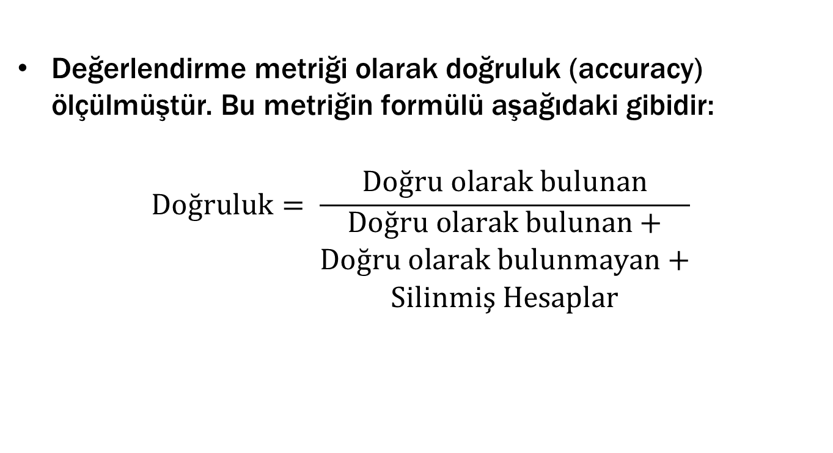
DENEYLER
Değerlendirme metriği olarak doğruluk (accuracy) ölçülmüştür. Bu metriğin formülü aşağıdaki gibidir:
$$Doğruluk= \frac{Doğru olarak bulunan}{\begin{aligned}Doğru olarak bulunan+ \\ Doğru olarak bulunmayan+ \\ Silinmiş Hesaplar\end{aligned}}$$

Slide 24
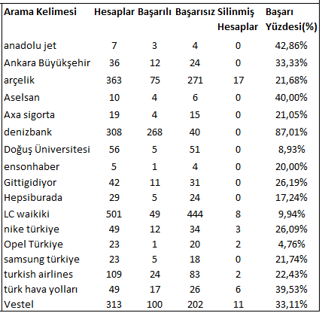
DENEYLER

Slide 25
DENEYLER

Slide 26
SONUÇ VE ÖNERİLER
Geliştirilen ve uygulanan metotlar daha çok metin madenciliği ve sosyal ağlarda hesap denetimi üzerine olmuştur.
Metinler arası farklılıkları bulmak amacıyla kullanılan düzeltim uzaklığı ve sezgisel yöntemlerin ve benzerlik derecesini bulmada kullanılan kosinüs benzerliğinin başarılı olduğu gözlemlenmiştir.

Slide 27
SONUÇ VE ÖNERİLER
Karşılaşılan bir zorluk, türetilen kullanıcı adları ile hesapların varlığını tespit ederken sosyal ağ ara yüzleri kullanıldığında istem (request) limitine takıldığı görülmüştür.
Bu sorunu çözmek için ara yüzler yerine HttpRequest yöntemi kullanılmış ve sorgu limiti bu şekilde aşılmıştır.

Slide 28
SONUÇ VE ÖNERİLER
Varlığı tespit edilen hesapların içeriğinin incelenmesi sırasında kriter puanlaması testlerinin başarılı olduğu ve uygun kriter puanlarının tespit edildiği gözlemlenmiştir.
İleride sahte hesap tespiti üzerine bu makalede uygulanan yöntemlerden farklı olarak daha gelişmiş benzetme algoritmaları ve makine öğrenmesi algoritmaları kullanılarak daha başarılı sonuçlar elde edilebilir.

Slide 29
TEŞEKKÜRLER
Bu çalışma, TÜBİTAK TEYDEB tarafından 7131134 nolu proje numarası ile desteklenmiştir.

Slide 30
DİNLEDİĞİNİZ İÇİN TEŞEKKÜRLER

